Slide 1

小学校算数指導資料 説明会
小学校算数の指導改善に向けた
教師の学び
～５つのステップと３つのポイント～
岡山県教育庁義務教育課学力向上対策班

Slide 2
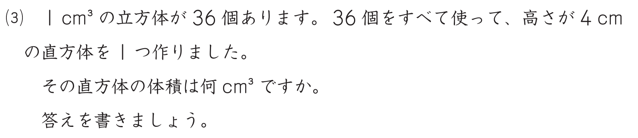
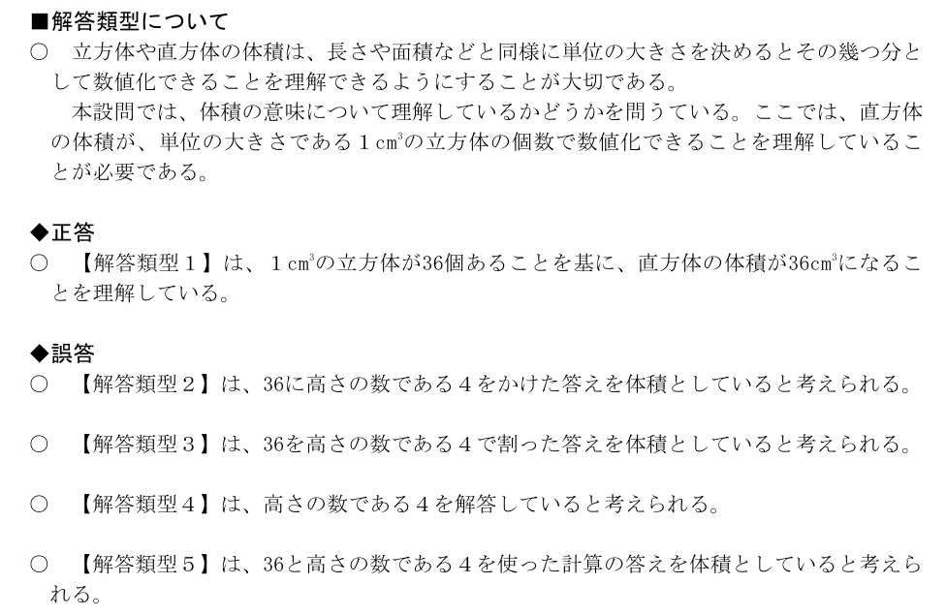
本指導資料作成の趣旨
（令和８年度 全国学力・学習状況調査 大問１（３））
（令和８年度 全国学力・学習状況調査 解説資料 小学校算数 P.18）
1

Slide 3
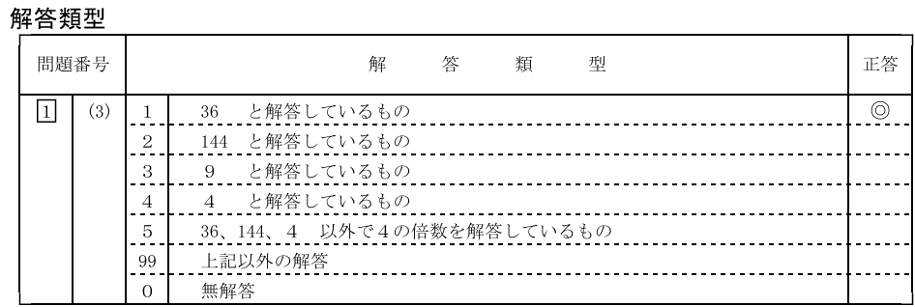
本指導資料作成の趣旨
（令和８年度 全国学力・学習状況調査 解説資料 小学校算数 P.18）
2

Slide 4
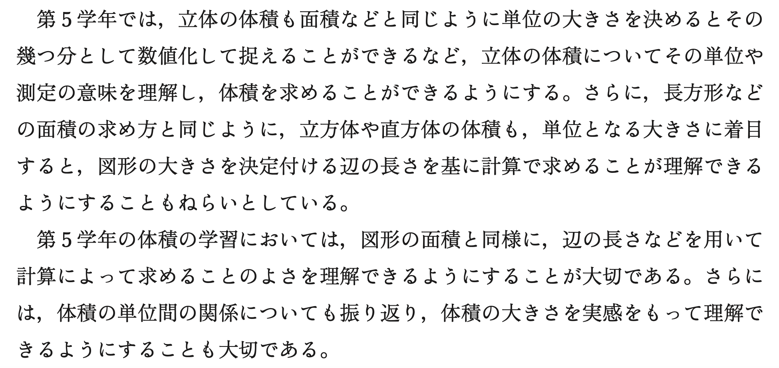
全国学力・学習状況調査の問題
（小学校学習指導要領解説 算数編 P.260 ）
3

Slide 5
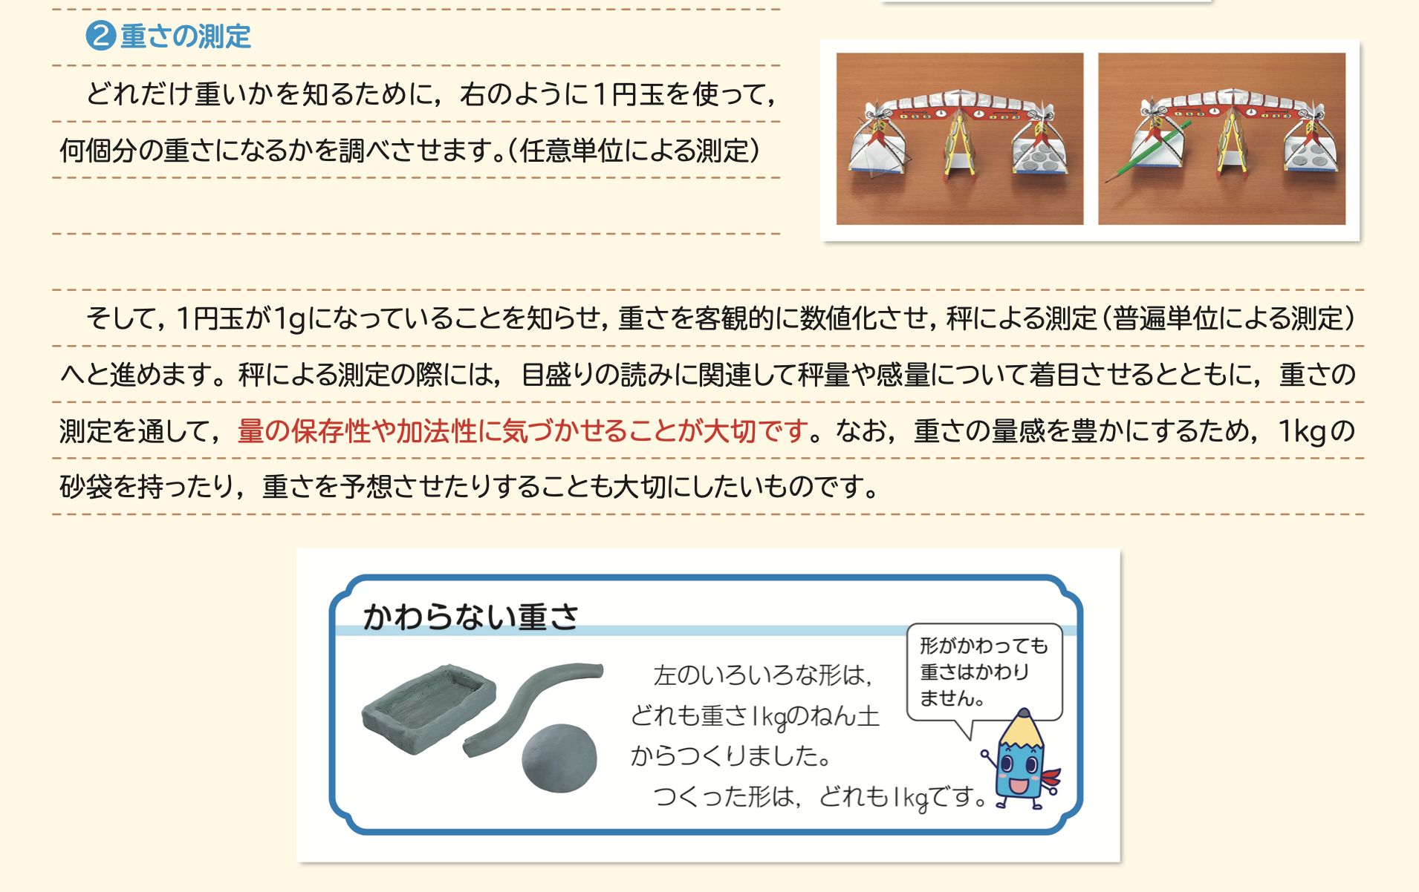
全国学力・学習状況調査の問題
https://www.shinko-keirin.co.jp/keirinkan/sho/sansu/support/keyseat/data/sansu_3nen2_03.pdf
4

Slide 6
本日のねらい
「小学校算数の指導改善に向けた教師の学び」（以下、「教師の学び」という。）についての、演習等を交えた説明を通して、各校における「教師の学び」の活用方法について考えることができる。
5

Slide 7
各校における「教師の学び」の活用計画
（ ）立（ ）学校 氏名（ ）
【理想とする授業づくり】
【活用】
【働き掛ける対象】
【働き掛ける時期・場面】
【活用の方法・内容】
【授業づくりについての課題】

Slide 8
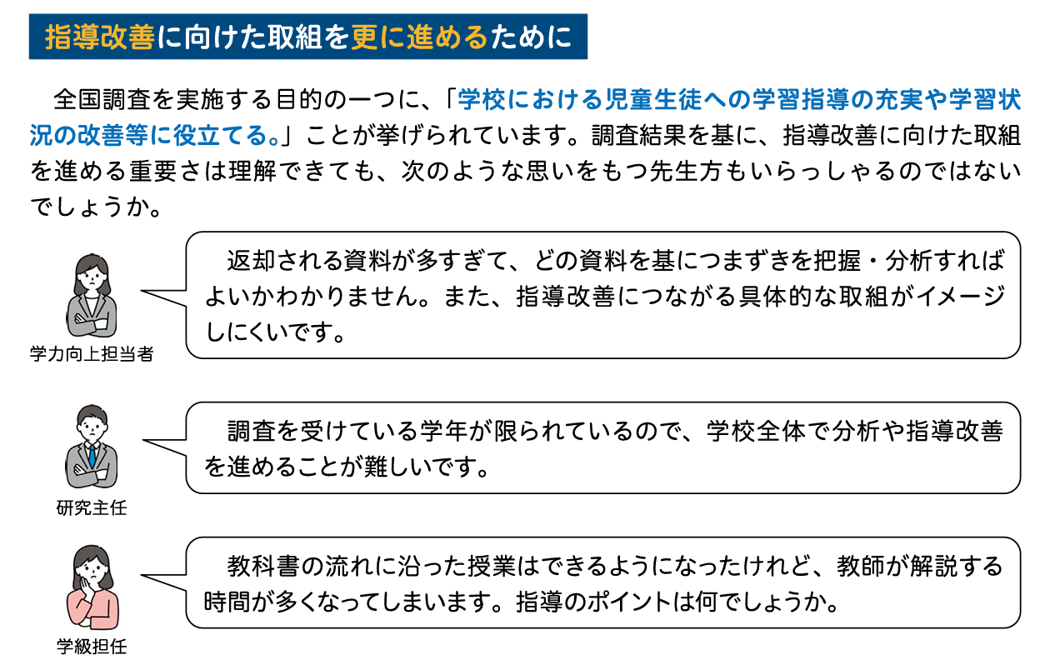
本指導資料の構成 （P.2）
6

Slide 9
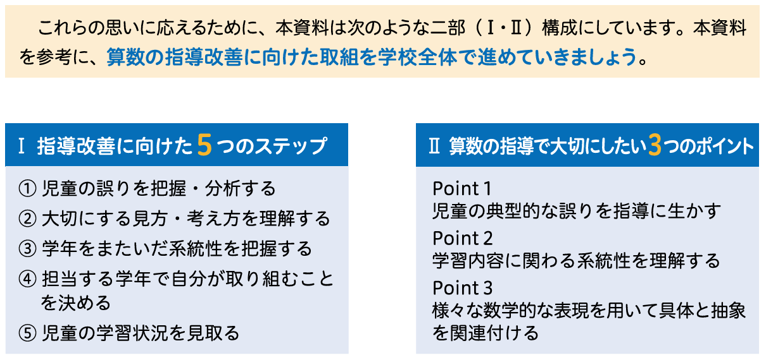
本指導資料の構成 （P.2）
7

Slide 10
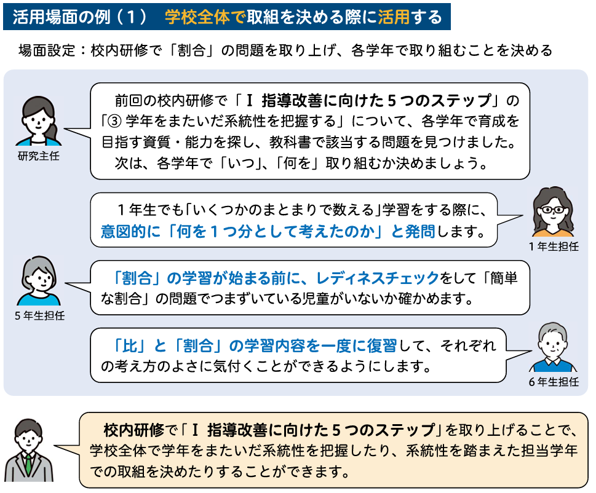
本資料の活用場面 （P.3）
8

Slide 11
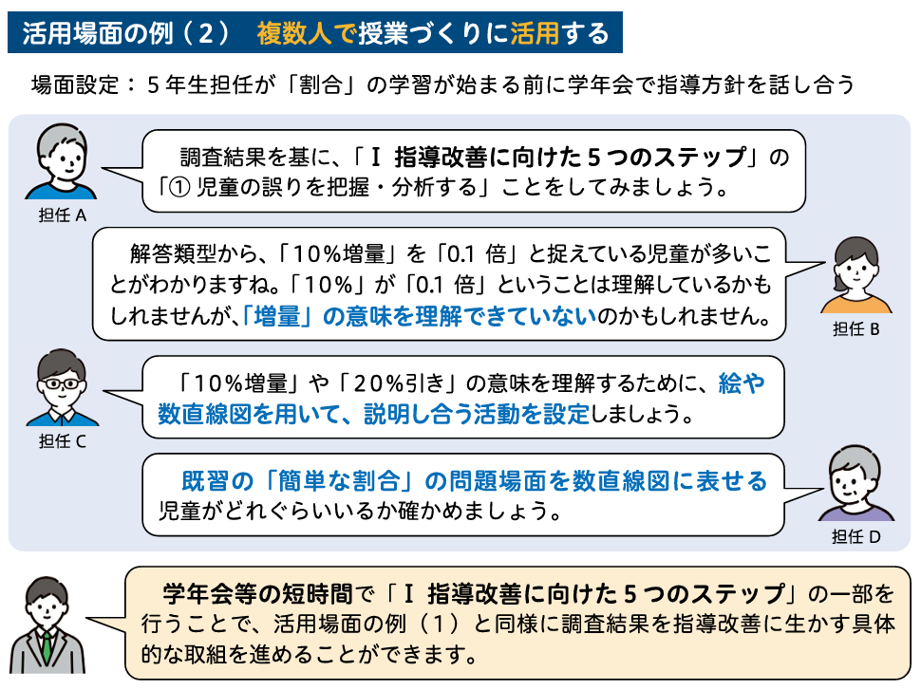
本資料の活用場面 （P.4）
9

Slide 12
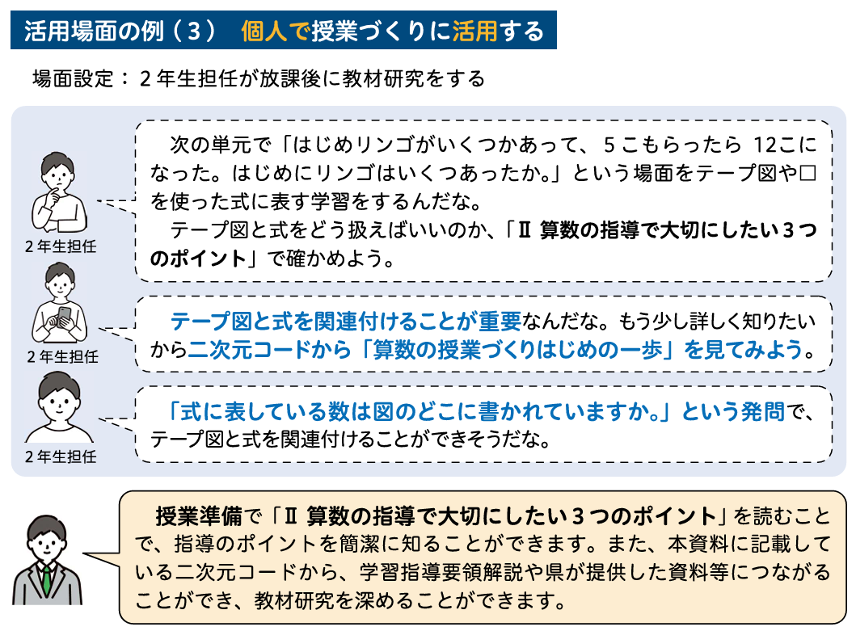
本資料の活用場面 （P.4）
10

Slide 13
説明・演習 Ⅰ 指導改善に向けた５つのステップ：「割合の場合」 （P.7）
11

Slide 14
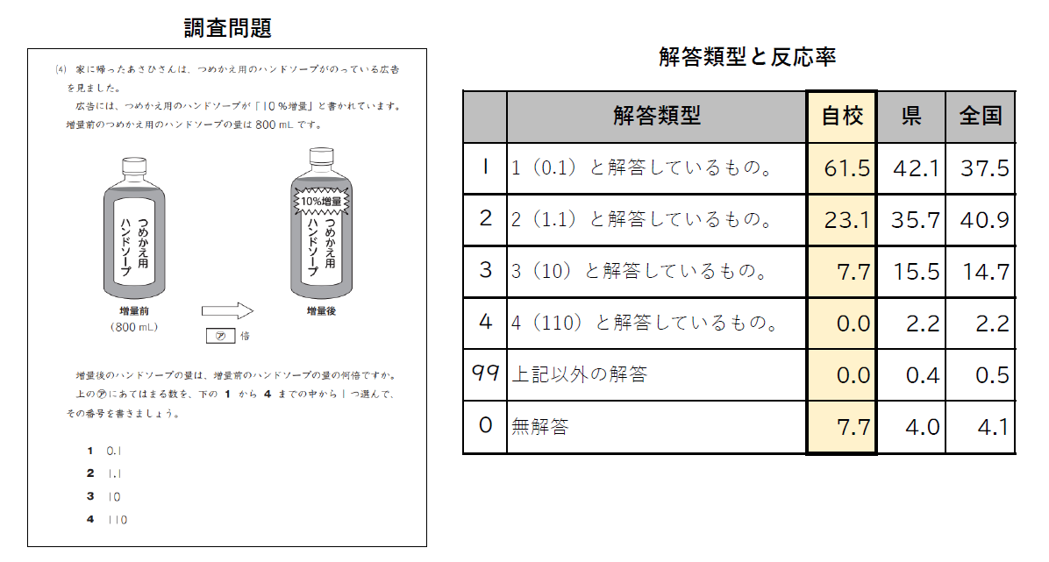
説明・演習 Ⅰ 指導改善に向けた５つのステップ：「割合の場合」 （P.7）
自校の状況が上の表のようであったら、
どのような取組を行いますか？
12

Slide 15
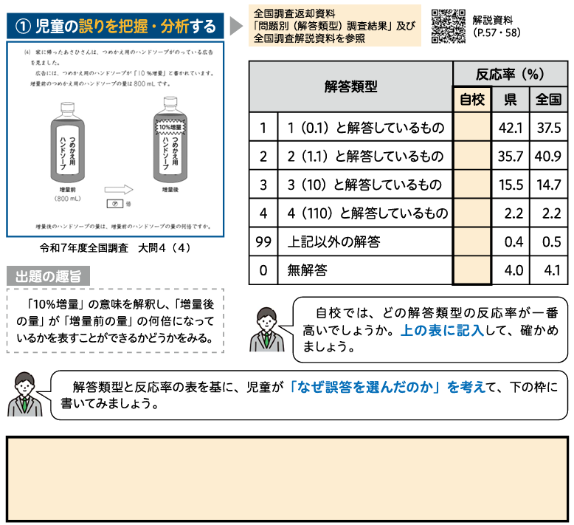
説明・演習 Ⅰ 指導改善に向けた５つのステップ：「割合の場合」 （P.7）
61.5
23.1
7.7
0.0
0.0
7.7
13

Slide 16
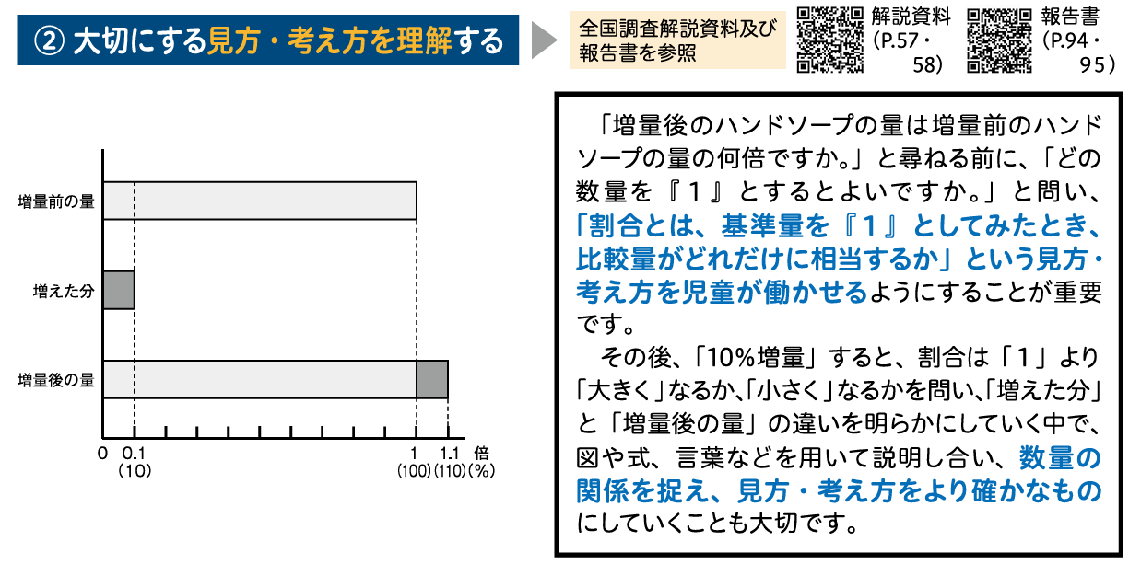
説明・演習 Ⅰ 指導改善に向けた５つのステップ：「割合の場合」 （P.7）
14

Slide 17
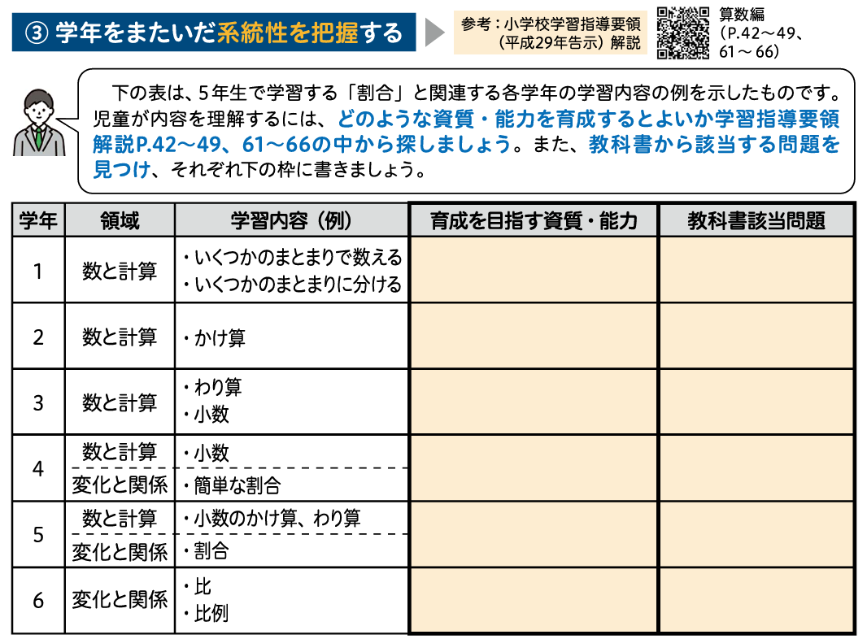
説明・演習 Ⅰ 指導改善に向けた５つのステップ：「割合の場合」 （P.8）
15

Slide 18
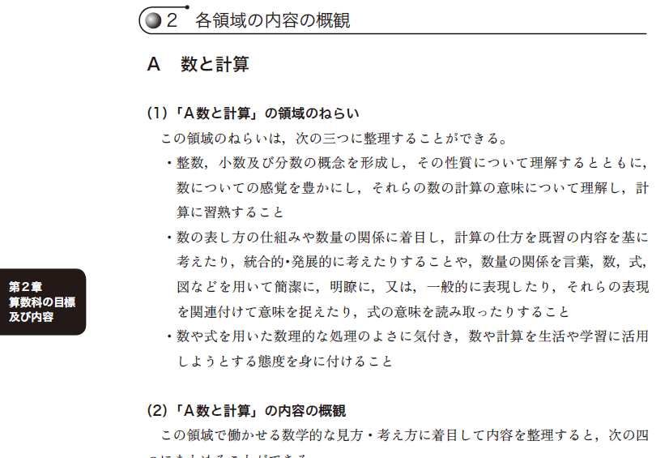
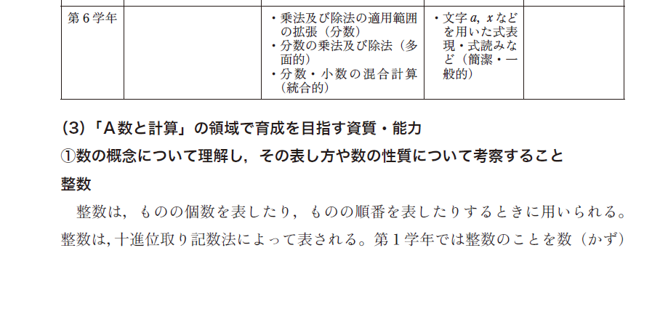
説明・演習 Ⅰ 指導改善に向けた５つのステップ：「割合の場合」 （P.8）
各領域の内容の概観
（１）各領域のねらい
（２）各領域の内容の概観
（３）各領域で育成を目指す資質・能力
A 数と計算 P.42 ～ 49
B 図形 P.50 ～ 56
C 測定 P.56 ～ 61
C 変化と関係 P.61 ～ 66
D データの活用 P.67 ～ 71
16

Slide 19
説明・演習 Ⅰ 指導改善に向けた５つのステップ：「割合の場合」 （P.8）
17

Slide 20
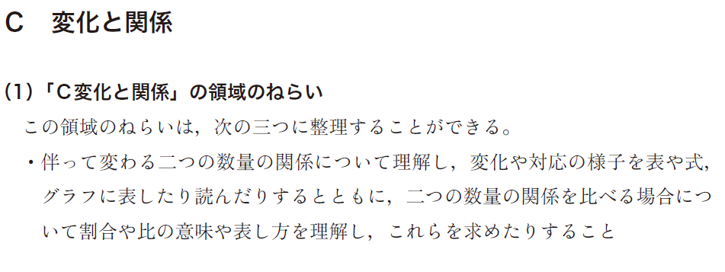
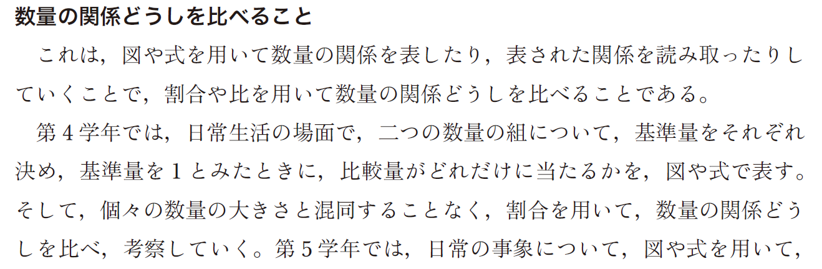
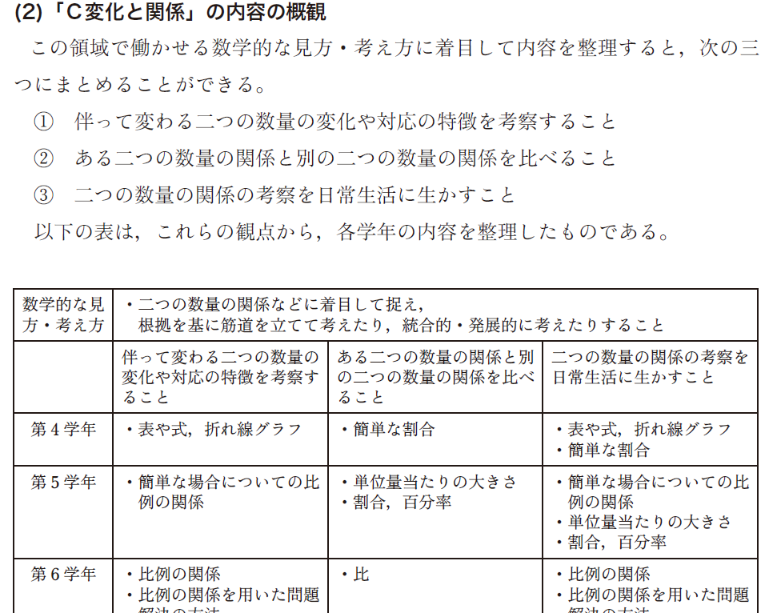
説明・演習 Ⅰ 指導改善に向けた５つのステップ：「割合の場合」 （P.8）
小学校学習指導要領（平成29年告示）解説 算数編 P.61 ～
18

Slide 21
説明・演習 Ⅰ 指導改善に向けた５つのステップ：「割合の場合」 （P.8）
・日常生活の場面で、～（省略）
（P.６５ ３２～３５行目）
19

Slide 22
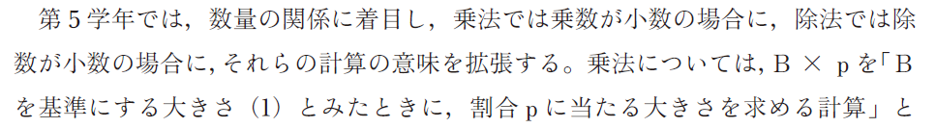
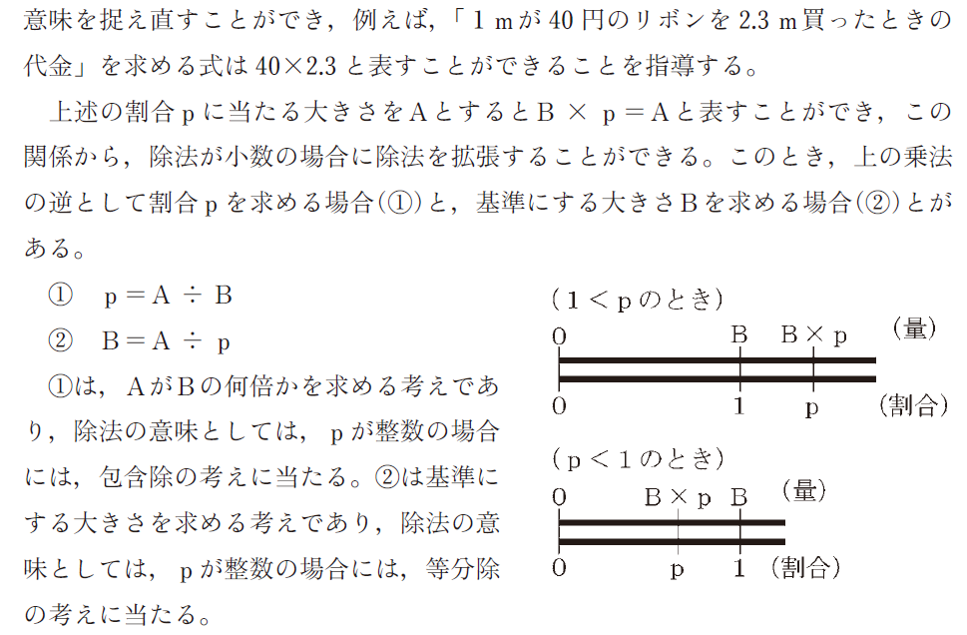
説明・演習 Ⅰ 指導改善に向けた５つのステップ：「割合の場合」 （P.8）
小学校学習指導要領（平成29年告示）解説 算数編 P.45・46
20

Slide 23
説明・演習 Ⅰ 指導改善に向けた５つのステップ：「割合の場合」 （P.8）
数のまとまりに着目し、（中略）整数の意味について理解できるようにする。（P.44 ３～６行目）
乗法は、一つ分の（中略）その大きさを求めることができることを指導する。（P.4５ 19～22行目）
除法は乗法の逆演算（中略）何倍かを求めることができることも指導する。（P.4５ 23～28行目）
・小数については、～（省略）
（P.4４ 2９～３２行目）
・日常生活の場面で、～（省略）
（P.６５ ３２～３５行目）
・数量の関係に着目し、～（省略）
（P.４５ ３３行目～P.46 14行目）
・日常の事象について、～（省略）
（P.6５ 35行目～P.66 4行目）
・比の意味や表し方の、～（省略）（P.6５ 35行目～P.66 4行目）
・日常事象における、～（省略）
（P.6４ １行目～７行目）
21

Slide 24
説明・演習 Ⅰ 指導改善に向けた５つのステップ：「割合の場合」 （P.8）
数のまとまりに着目し、（中略）整数の意味について理解できるようにする。（P.44 ３～６行目）
乗法は、一つ分の（中略）その大きさを求めることができることを指導する。（P.4５ 19～22行目）
４年生と５年生の教科書を見比べると、
どのような共通点／ちがいがありますか？
除法は乗法の逆演算（中略）何倍かを求めることができることも指導する。（P.4５ 23～28行目）
・小数については、～（省略）
（P.4４ 2９～３２行目）
・日常生活の場面で、～（省略）
（P.６５ ３２～３５行目）
・数量の関係に着目し、～（省略）
（P.４５ ３３行目～P.46 14行目）
・日常の事象について、～（省略）
（P.6５ 35行目～P.66 4行目）
・比の意味や表し方の、～（省略）（P.6５ 35行目～P.66 4行目）
・日常事象における、～（省略）
（P.6４ １行目～７行目）
22

Slide 25
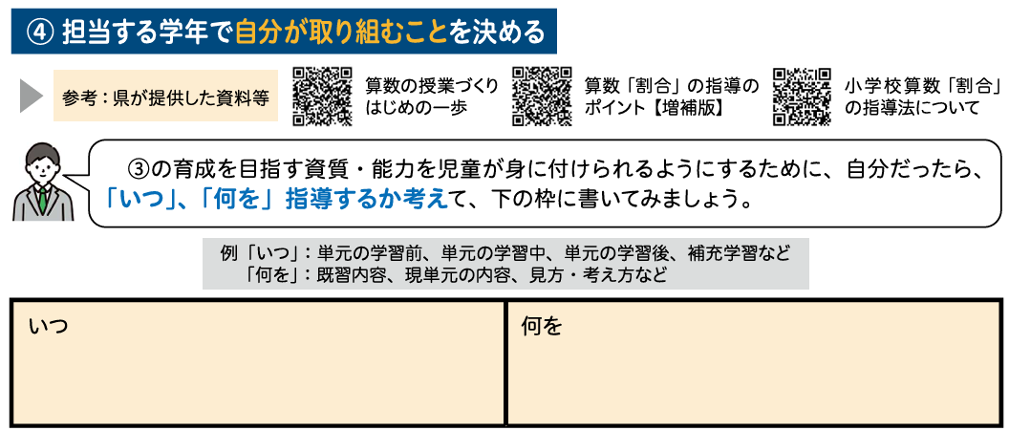
説明・演習 Ⅰ 指導改善に向けた５つのステップ：「割合の場合」 （P.8）
23

Slide 26
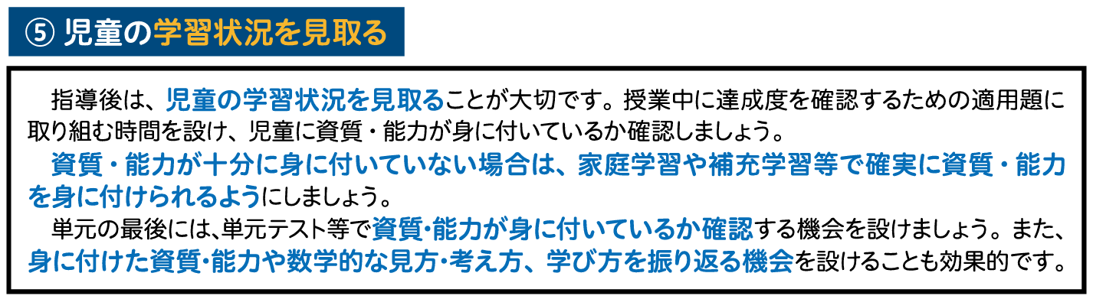
説明・演習 Ⅰ 指導改善に向けた５つのステップ：「割合の場合」 （P.8）
24

Slide 27
説明 Ⅱ 算数の指導で大切にしたい３つのポイント （P.９・10）
25

Slide 28
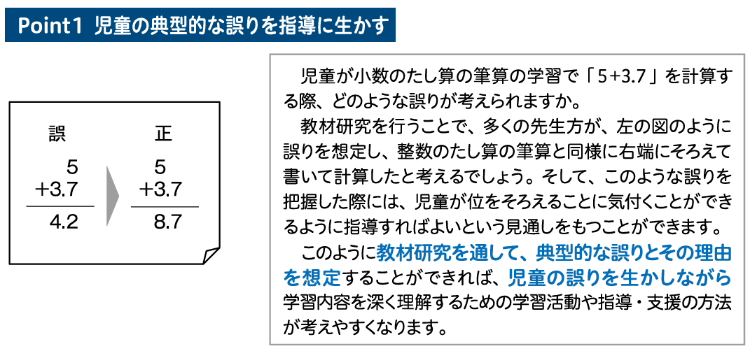
説明 Ⅱ 算数の指導で大切にしたい３つのポイント （P.９・10）
26

Slide 29
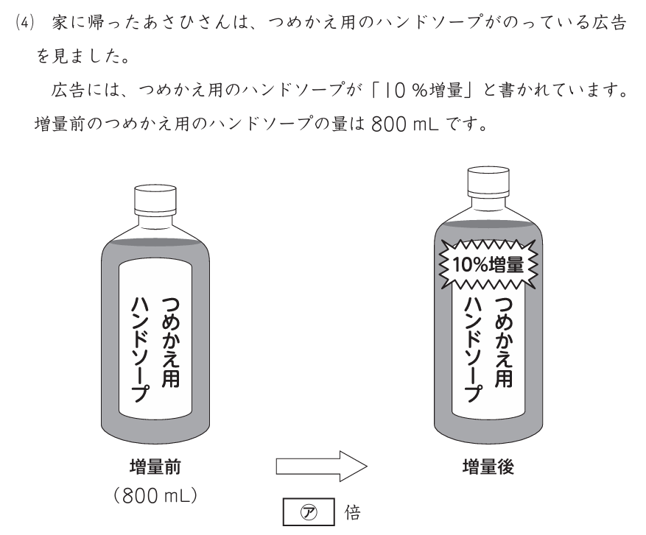
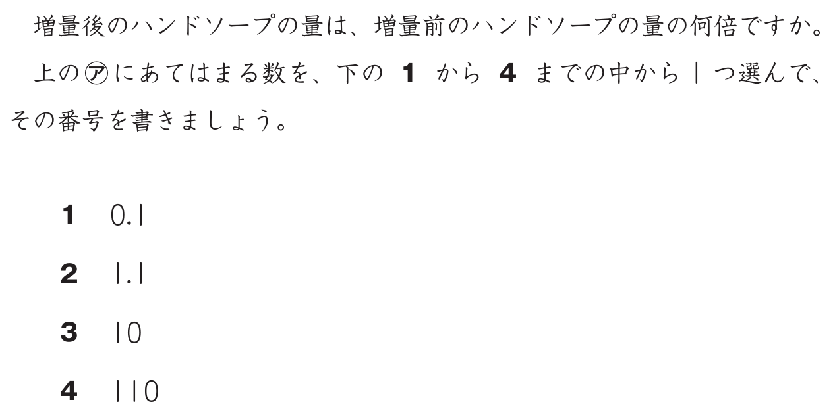
説明 Ⅱ 算数の指導で大切にしたい３つのポイント
「10％増量」について、百分率で表された10％を0.1と捉えることはできてても、「増量後の量」が110％（１．１）となることを捉えることができない児童がいるはず。
27

Slide 30
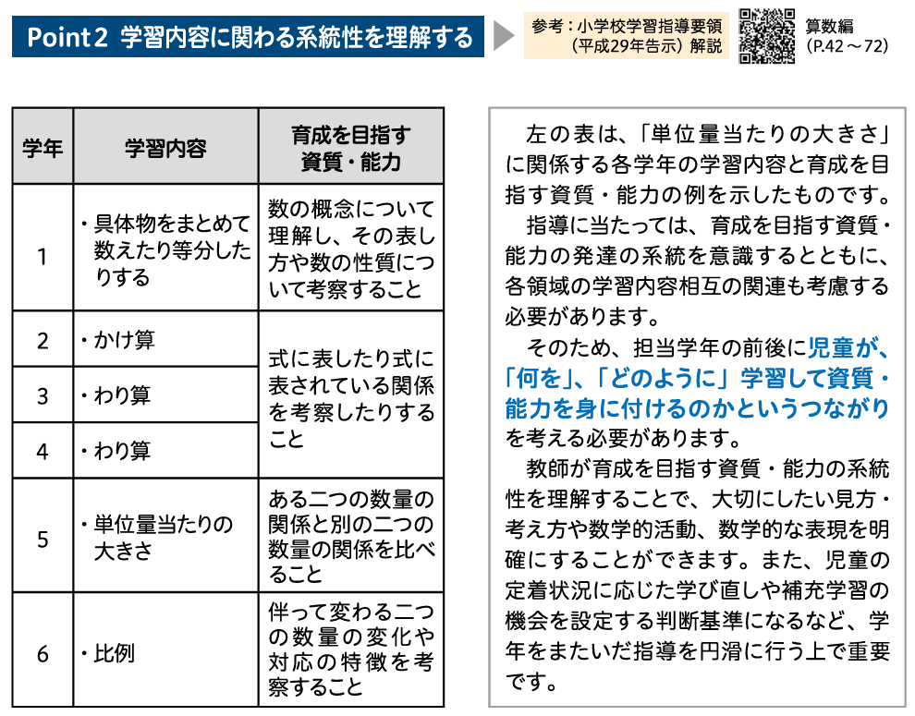
説明 Ⅱ 算数の指導で大切にしたい３つのポイント （P.１１・１２）
28

Slide 31
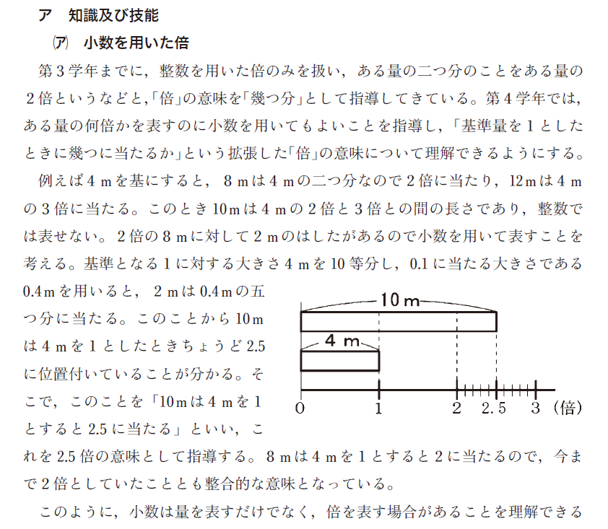
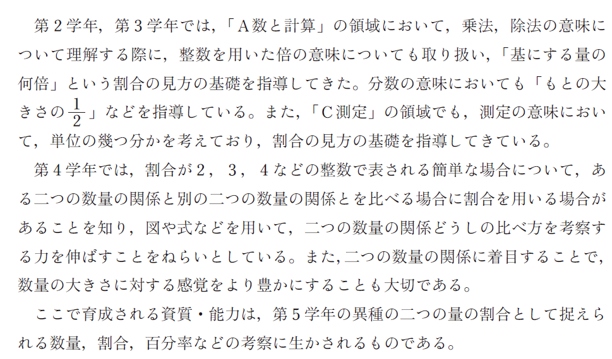
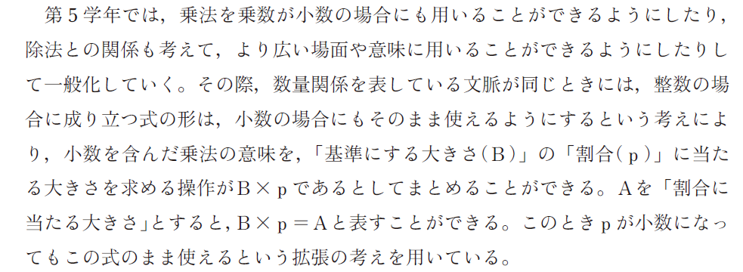
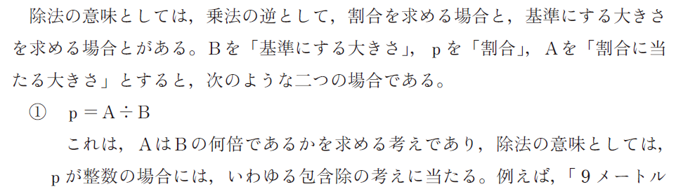
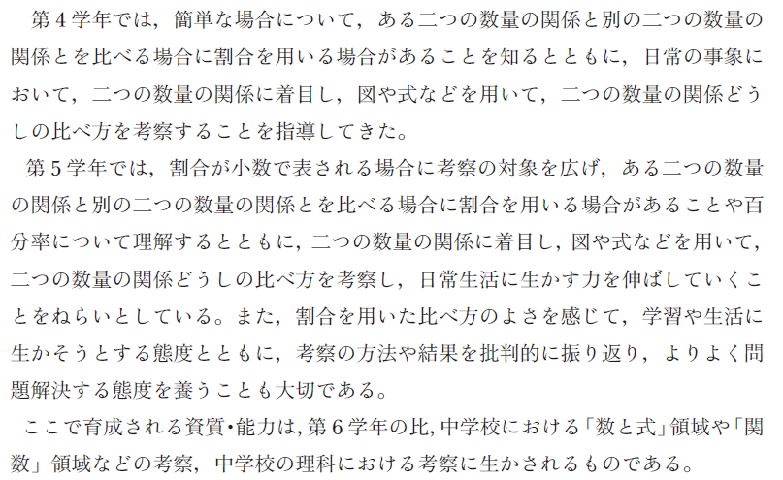
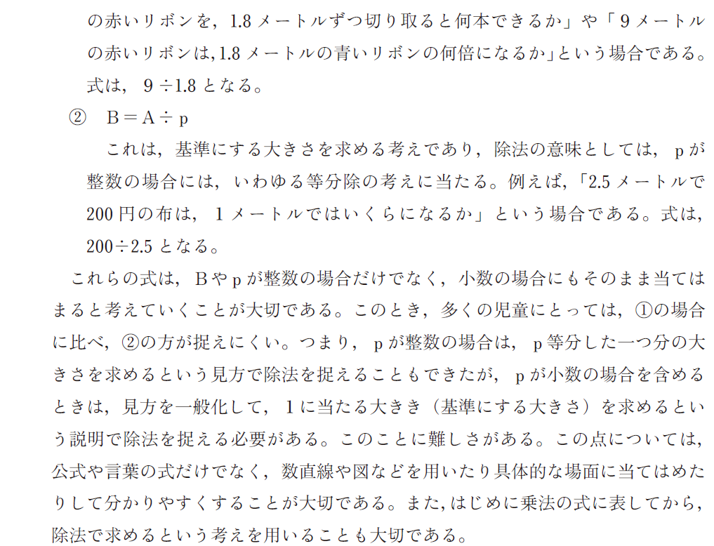
説明 Ⅱ 算数の指導で大切にしたい３つのポイント
「割合」と関連する各学年の学習内容の例
学年 | 学習内容 | 育成を目指す 資質・能力
１ | ・具体物をまとめて数えたり 等分したりする | 数のまとまりに着目し、（中略）整数の意味について理解できるようにする。（P.44 ３～６行目）
２ | ･かけ算 | 乗法は、一つ分の（中略）その大きさを求めることができることを指導する。（P.4５ 19～22行目）
３ | ･わり算 | 除法は乗法の逆演算（中略）何倍かを求めることができることも指導する。（P.4５ 23～28行目）
４ | ･小数のかけ算とわり算 | ・整数を整数で割った、～（省略） （P.4５ 2９～３２行目）
 | ・簡単な場合についての 割合 | ・日常生活の場面で、～（省略） （P.６５ ３２～３５行目）
５ | ･小数のかけ算とわり算 | ・数量の関係に着目し、～（省略） （P.４５ ３３行目～P.46 14行目）
 | ･割合 | ・日常の事象について、～（省略） （P.6５ 35行目～P.66 4行目）
６ | ･比 ・比例 | ・比の意味や表し方の、～（省略）（P.6５ 35行目～P.66 4行目） ・日常事象における、～（省略） （P.6４ １行目～７行目）
【２・３年生】
・「基にする量の何倍」という割合の見方の基礎を
学習する。
【４年生】
・何倍かを表すのに小数を用いることを学習し「基
準量を１としたときに幾つに当たるか」という拡
張した「倍」の意味について理解する。
・割合が２，３，４，などの整数で表される簡単な
場合について、図や式などを用いて、二つの数量
の関係どうしの比べ方を考察する。
【５年生】
・Ｂ（基準にする大きさ）×ｐ（割合）＝Ａ（割合に当たる大きさ）
・割合が小数で表される場合に考察の対象を広げる
・数直線や図などを用いたり具体的な場面に当ては
めたりして分かりやすくすることが大切
29

Slide 32
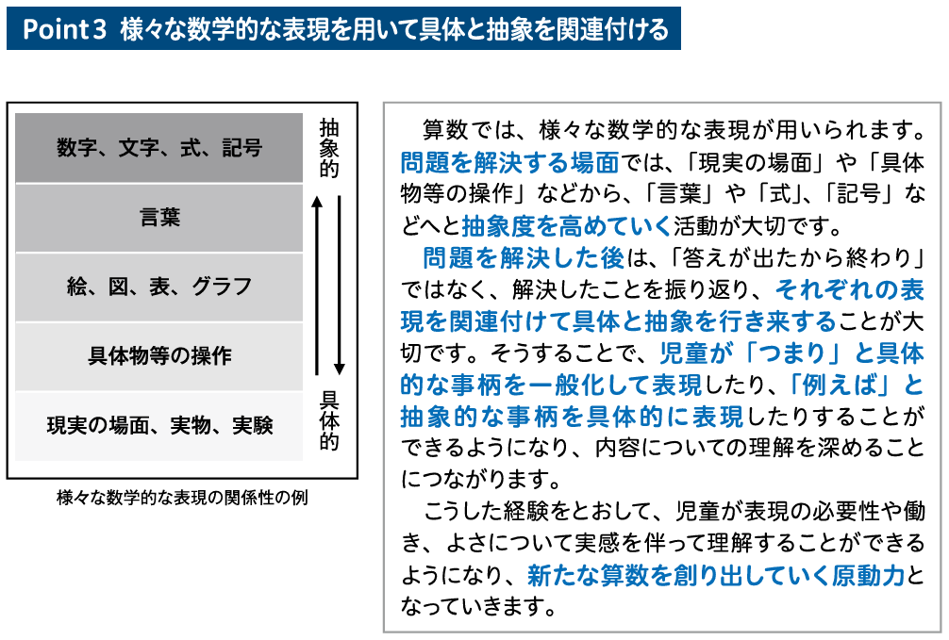
説明 Ⅱ 算数の指導で大切にしたい３つのポイント （P.13・１４）
30

Slide 33
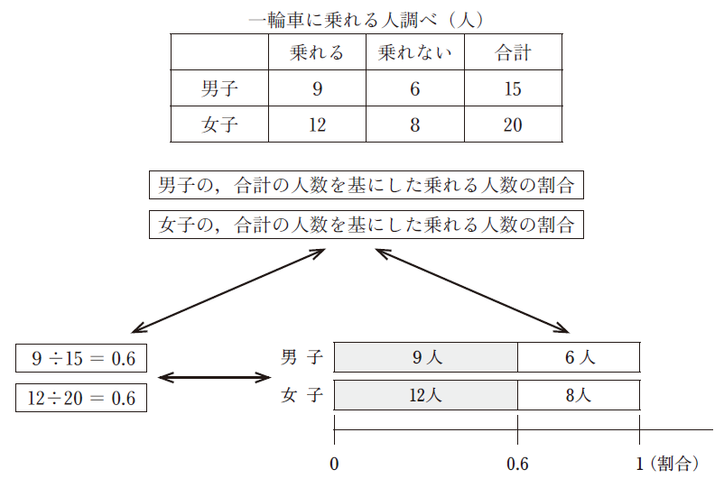
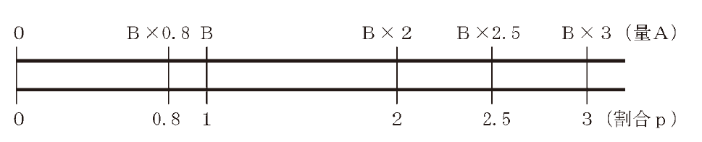
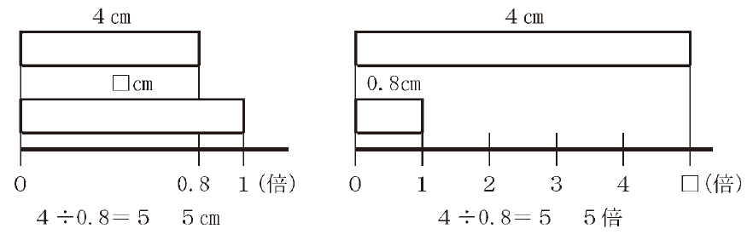
説明 Ⅱ 算数の指導で大切にしたい３つのポイント
「割合」を学習するために用いる様々な数学的な表現の例
５年生 割合
５年生 小数のかけ算
表
数直線図
言葉
５年生 小数のわり算
テープ図・数直線図
式
テープ図・数直線図
式
31

Slide 34
説明 Ⅱ 算数の指導で大切にしたい３つのポイント
「10％増量」の問題を扱う模擬授業

Slide 35
各校における「教師の学び」の活用計画
（ ）立（ ）学校 氏名（ ）
【理想とする授業づくり】
【活用】
【働き掛ける対象】
【働き掛ける時期・場面】
【活用の方法・内容】
【授業づくりについての課題】

Slide 36
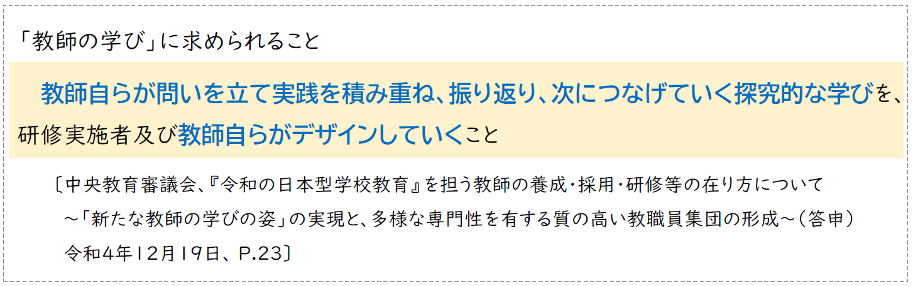
本指導資料作成の趣旨 （P.1）
32

Slide 37

本指導資料作成の趣旨
児童一人ひとりの学習内容の確実な定着を目指した指導改善に向け、教師が児童の学びを丁寧に見取り、問いや課題意識をもって授業を構想・実践するとともに、同僚と学び合いながら成果や課題を共有し、次の授業へと生かす「教師の学び」を一層充実させることが重要
33

Slide 38
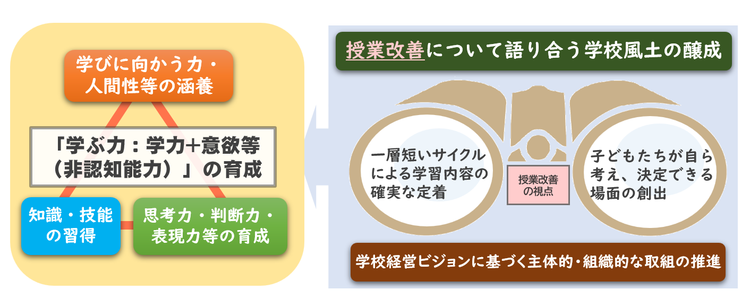

本指導資料作成の趣旨
34

